Slide 1
BTS Conseil et commercialisation
de solutions techniques (BTS CCST)
Lundi 22 & Mardi 23 mars 2021

Slide 2
DOSSIER U62
PREPARATION DE LA CONSTITUTION DU DOSSIER U62
Le dossier U62 sera principalement numérique, avec si possible une organisation sous forme de carte mentale (style Mindview.).
Dossier « papier » de 20 pages maximum (hors annexes).
Les contenus seront adaptés à un environnement TC (domaine technique, distributeur, fabricant mono produit …).
Conseiller les étudiant(e)s à mettre à contribution les maîtres de stage (conseils, relecture …).

Slide 3
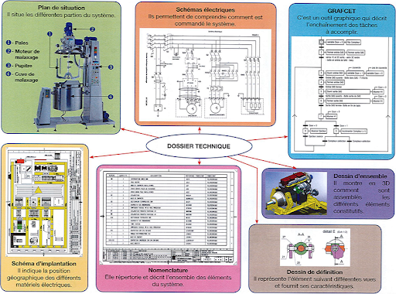
DOSSIER U62
PROPOSITION D’ORGANISATION et CONSTITUTION DU DOSSIER U62
Proposition de dossier composé de quatre parties aménagé en entonnoir :
1) L’offre globale de l’entreprise
2) L’environnement normatif et commercial de l’offre
3) Focus sur une solution technique
4) Animation-Formation technique

Slide 4
DOSSIER U62
PREMIERE PARTIE :
L’offre globale de l’entreprise
Éléments possibles du dossier | Repère temporel
Présentation de la (ou les) gamme(s) | Courant de la première année
Glossaire technique
Questions réponses
DEUXIEME PARTIE :
L’environnement normatif et commercial de l’offre
Brevets
Labels
La réglementation
Les normes
Efficacité énergétique
La sécurité
Le produit
Respect de l’environnement énergétique
Éléments possibles du dossier | Repère temporel
Carnet de bord de suivi d’une Newletter | Tout au long de la 2ème année
Bilan des autres solutions existantes | 1ère année
Présentation d’innovations
Bilan sur les normes | 1ère année
Préconisation « sécurité » | 1ère année
Ergonomie
Les produits similaires et/ou concurrents
Les produits associés
Les innovations dans le domaine
Les segments de clientèles

Slide 5

TROISIEME PARTIE :
Focus sur une solution technique
DOSSIER U62
Utilisation / Compréhension du système
Production :
Mode de fabrication
Les matériaux
Assemblage
Fonction –usage
Caractéristiques
Approche du comportement
Les options
Analyse fonctionnelle et structurelle
Chaîne d’information
Chaîne de puissance
Éléments possibles du dossier | Repère temporel
Dossier Utilisation/Compréhension du système | Tout au long de la 2ème année
Dossier « Production » | Début 2ème année
Dossier « installation + Entretien » | Début 2ème année
Vidéo explicative | 2ème année
Notice de calcul ou Tableur | 2ème année
Exemple de situation avec solution proposée
Le produit
Exemple pour un produit mécatronique (*)
Les critères de choix, de dimensionnement
Installation :
Outillage de mise en place
Les branchements
Les essais
La formation client
(*) Pour un autre secteur d’activité (par exemple, les matériaux du bâtiment, il faudra adapter le contenu)
Entretien
Maintenance
Fin de vie
Dépollution
Recyclage

Slide 6


QUATRIEME PARTIE :
Animation-Formation technique
DOSSIER U62
Éléments possibles du dossier | Repère temporel
Ressources méthodologiques (scénario) | 2ème année
Eléments pour la formation (diaporama, vidéo …)
Démonstrateur physique, Système didactisé (avec prise de mesures)
Maquette virtuelle, simulateur
Fiche technique pédagogique | 2ème année
Test de connaissance | 2ème année

Slide 7
Exemple d’organisation possible des deux années
Topo sur les normes et la sécurité
Oraux U62 au retour de stage
Présentation de la gamme
Réalisation des questions réponses
Thèmes transversaux
1 CCST
Réalisation de fiche pédagogique produit
Réalisation du Glossaire
Bilan sur d’autres solutions existantes
Repérage d’une négociation pour le CCF1 (E4)
Périodes de stage
Périodes de cours
Mise en place Entretien
Création vidéo produit
Programme d’une journée de formation
Oraux U62
2 CCST |  |  |  |  |  |  |  |  |  |  |  |  | Ecrits du BTS
Oraux U61 + CCF2 (E4)
Réalisation de tests
Recherche d’innovations
Oraux U62
CCF1 (E4)
Carnet de bord Newsletter
Tout au long de la 2ème année

Slide 8
DOSSIER U62
EVALUATION DU DOSSIER U62
Evaluation pouvant comporter plusieurs séquences sous la forme d’entretiens
Conduite par un professeur d’économie et gestion et un professeur de sciences industrielles de l’ingénieur (SII) intervenant dans les enseignements concernés
L’évaluation est faite à partir d’une grille d’aide à l’évaluation fournie dans la circulaire d’organisation nationale.

Slide 9
EVALUATION DU DOSSIER U62
DOSSIER U62
Les critères retenus pour l’évaluation :
Une synthèse des informations pertinentes est produite.
La diffusion est adaptée à la cible.
Les besoins du segment sont identifiés.
Les démarches et techniques de l’entreprise sont intégrées.
Les critères technico-économiques sont identifiés et pris en compte.
Les solutions retenues sont conformes aux objectifs fixés dans le respect des exigences.
Les besoins et les objectifs de formation sont clairement définis.
Les supports de formation sont adaptés au segment cible.
L’animation de la formation est efficiente.

